Slide 1

“Minden egy helyen”
Készítették: Trájer Balázs, Lipták Dominik, Rácz Norbert

Slide 2

Csapattagok feladatai
Trájer Balázs: Frontend fejlesztés (Html+CSS, Bootstrap)
Lipták Dominik: Frontend
Rácz Norbert: Full-Stack fejlesztés

Slide 3
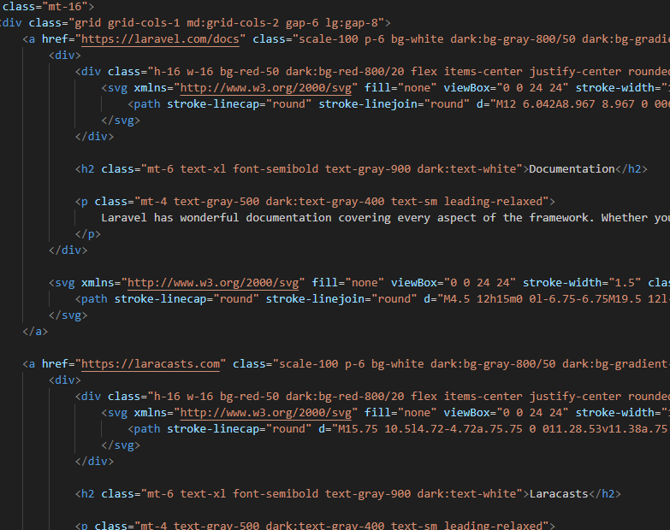
Projekt rövid célja
Különböző vállalkozásokat egy weboldalon a látogatók könnyebben tudjanak megkeresni

Slide 4
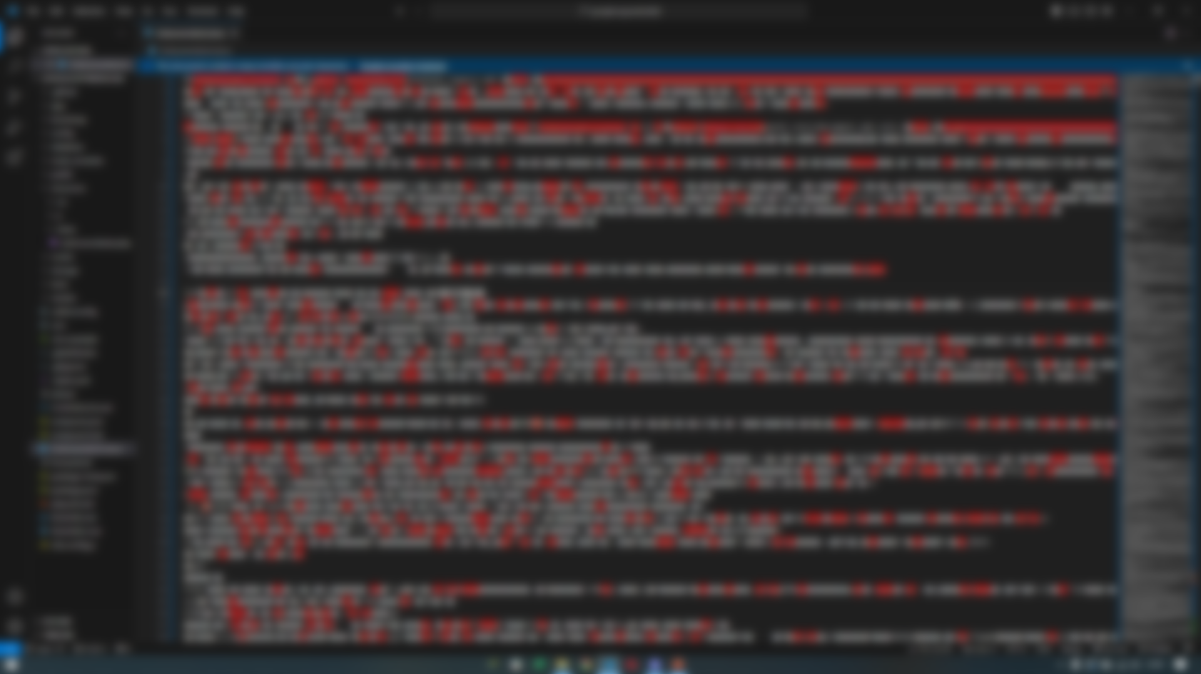
Projekt tervezési lépései
Erősség
Gyengeség
Van alapja a tervnek
Piacképes
Leegyszerűsített keresés
Új nyelvben kell megírni a projektet
Csoportmunka
Lehetőség
Veszélyek
Bővítési lehetőség
Új dolog

Slide 5
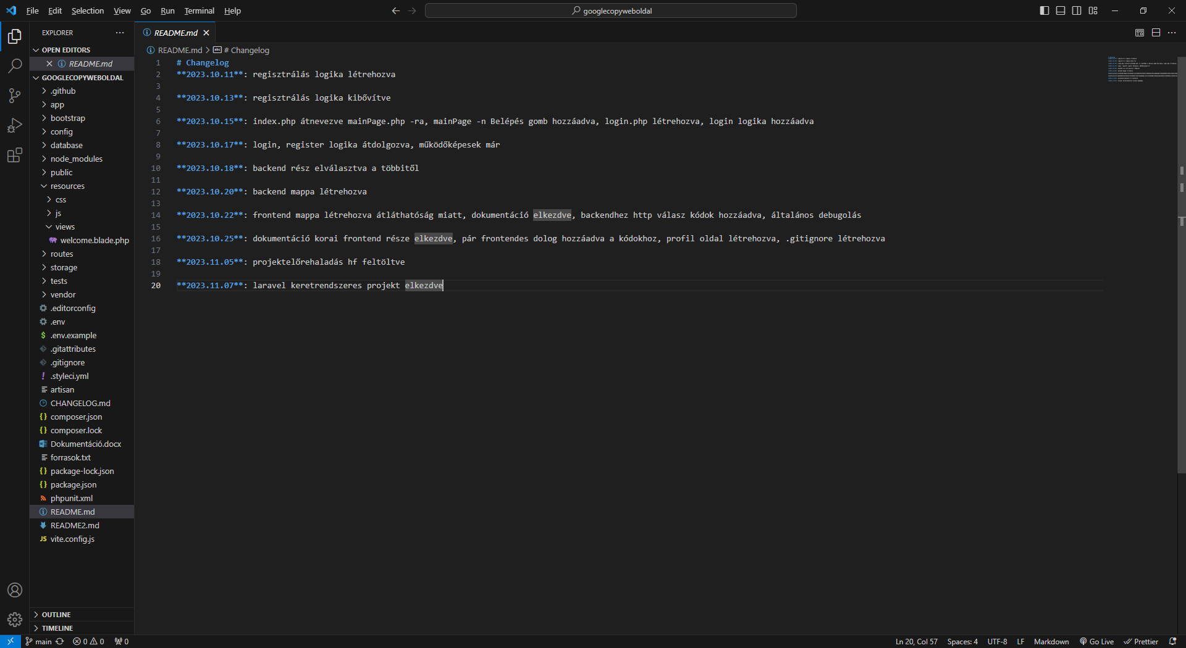
Projekt ütemezése
2023.10.11 – 2023.12.31 – Projekt téma tervezés
2024.03.31 Leadás
2024.01.01 - 2024.01.31 Admin felület, front end tervezés
2024.02.01 – 2024.02.10 Szűrési lehetőség
2024.02.11 – 2024.02.29 Feltöltési lehetőség
2024.03.01 – 2024.03.30 Fejesztés és símítás

Slide 6



Projekt részletesen
Laravel 10 keretrendszer
MySQL adatbázis
Bootstrap 5 frontend keretrendszer

Slide 7
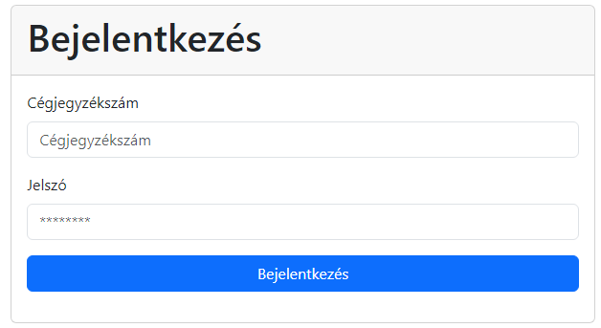
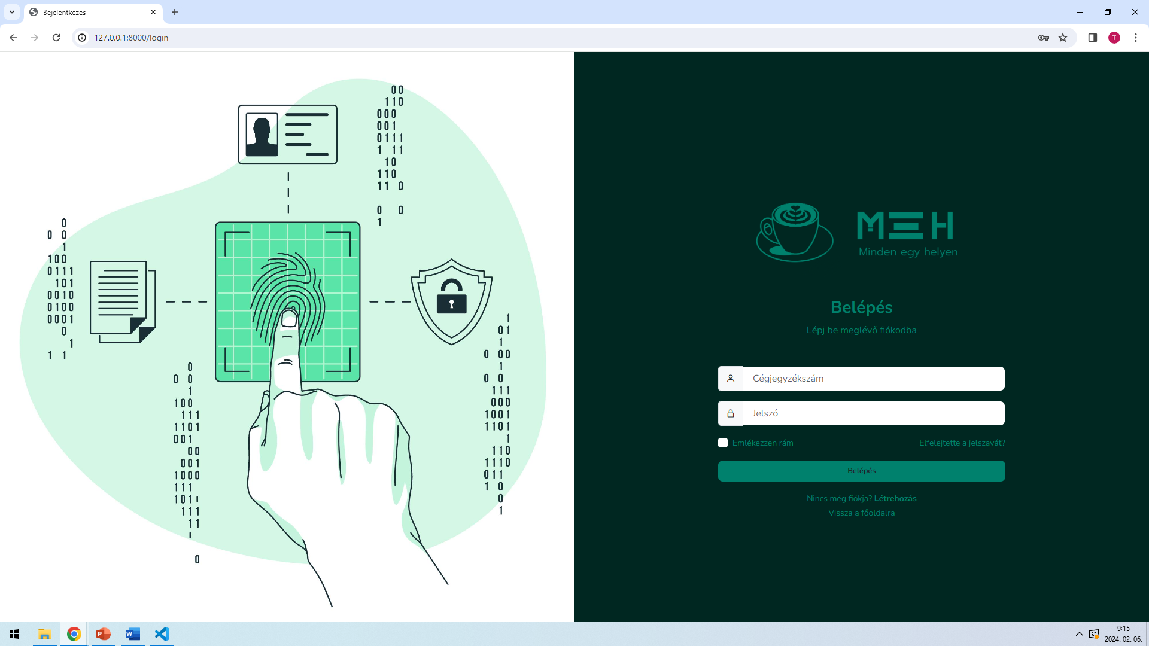
Projekt részletesen
Projekt előrehaladása:
Ilyen volt:
Ilyen lett:

Slide 8
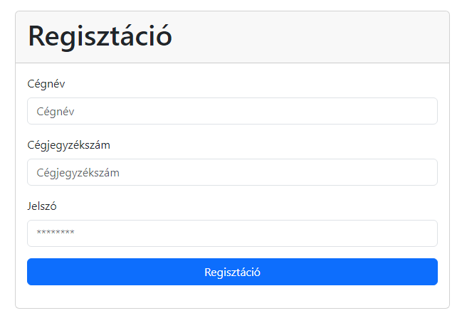
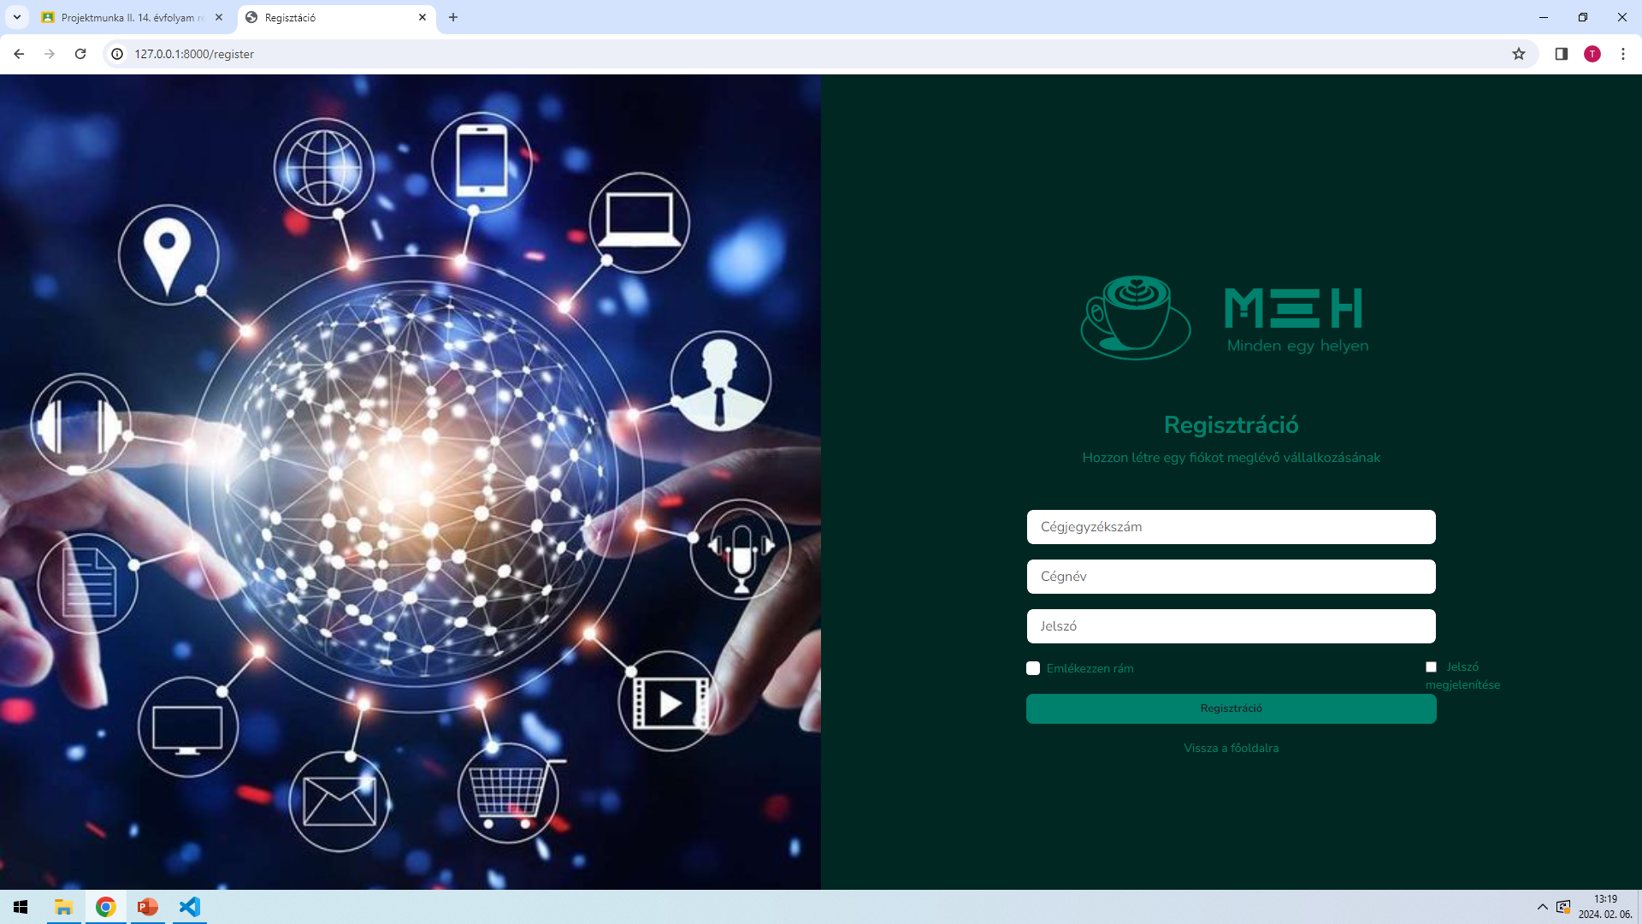
Projekt részletesen
Projekt előrehaladása:
Ilyen volt:
Ilyen lett:

Slide 9
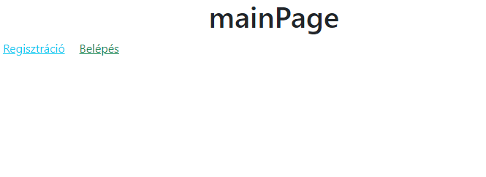
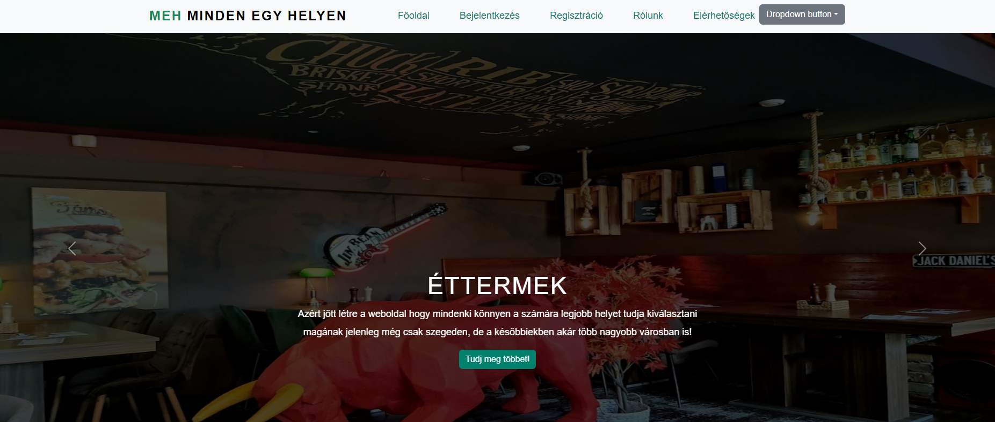
Projekt részletesen
Projekt előrehaladása:
Ilyen volt:
Ilyen lett:

Slide 10
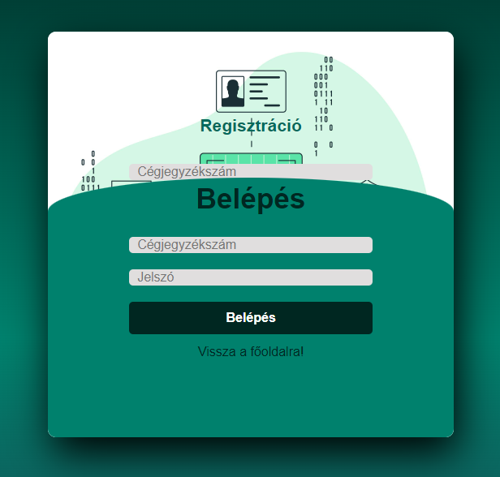
Projekt részletesen
Projekt előrehaladása (a legújabb változásokkal):
Megszűnt a regisztrációs és a belépés fül, és e kettőt váltja fel a képen látható egyszerű regisztráció és belépés menü.

Slide 11
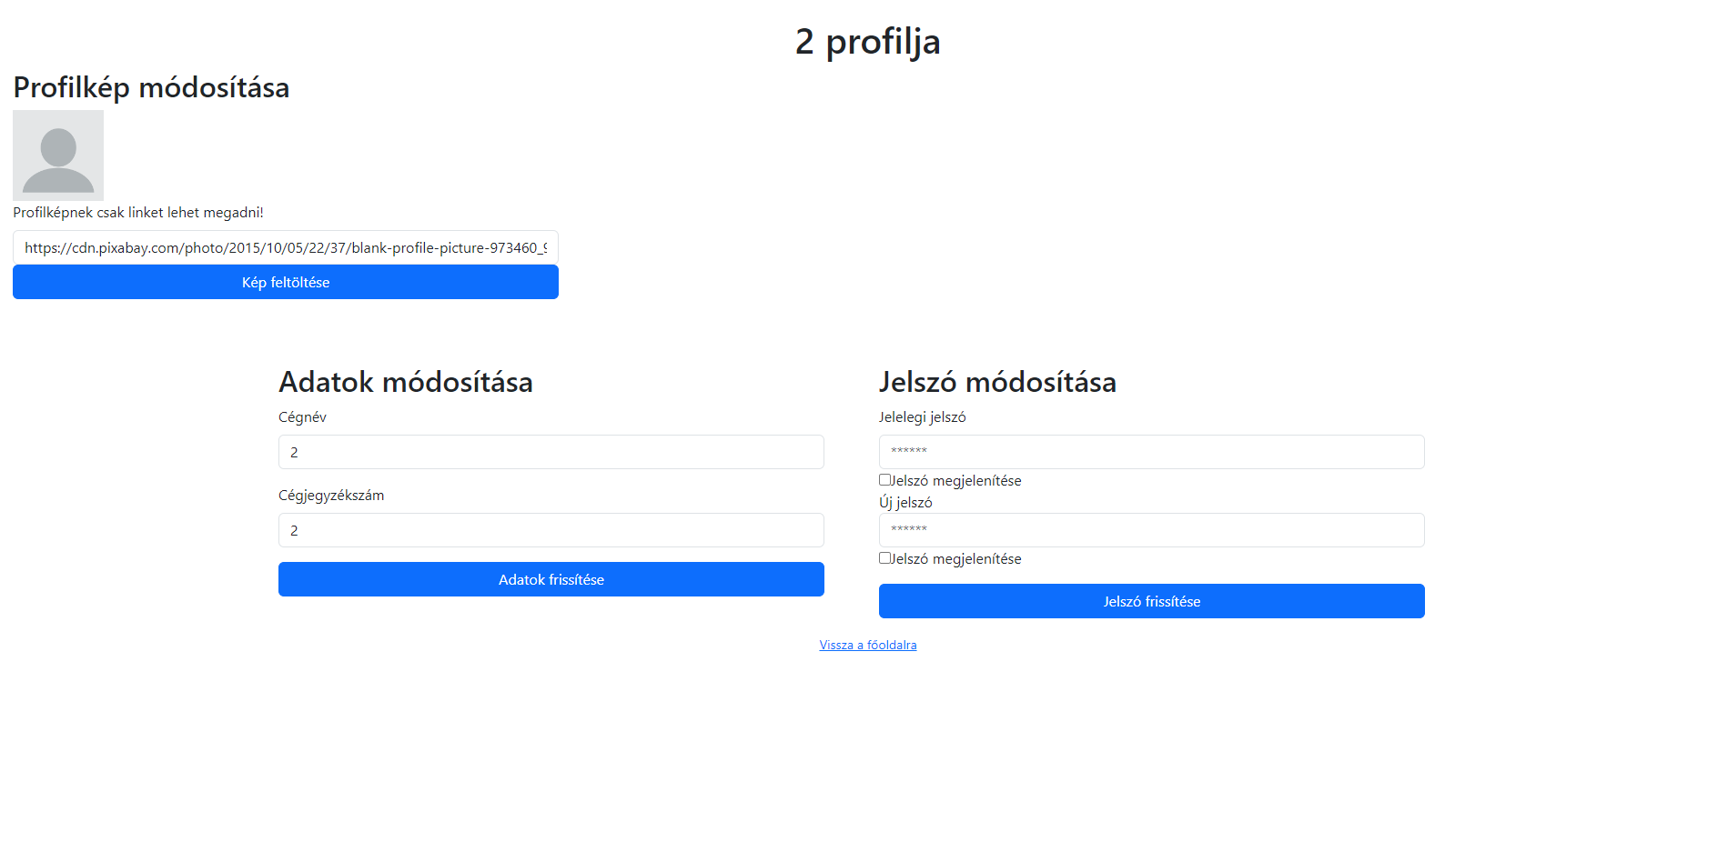
Projekt részletesen
Projekt előrehaladása (a legújabb változásokkal 2.0):
Létrejött egy „profilom” fül ahol a felhasználó láthatja és módosíthatja a saját adatait!

Slide 12
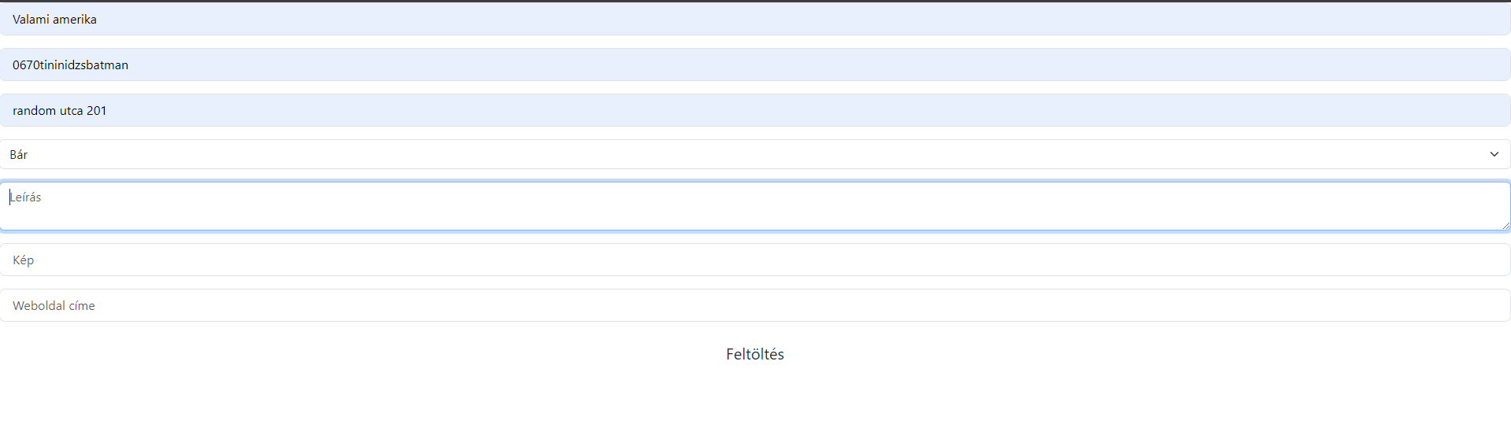
Projekt részletesen
Projekt előrehaladása (a legújabb változásokkal 3.0):
Létrejött egy „feltöltés” fül ahol az üzletek saját maguknak tudják feltölteni az adataikat (név, telefonszám, cím, kategória, leírást tudnak neki adni, képeket tudnak hozzáadni, és amennyiben rendelkeznek weboldallal, annak a címét is meg tudják adni

Slide 13
Projekt részletesen
Projekt előrehaladása (a legújabb változásokkal 3.0):
Létrejött egy „éttermek” fül ahol a felhasználók látják a már létrejött éttermeket.

Slide 14

Köszönjük a figyelmet!!!

